Slide 1
Квадратная решётка, координатная плоскость
Многоугольники: вычисление длин и углов
Многоугольники: вычисление площадей
Круг и его элементы
Координатная плоскость

Slide 2
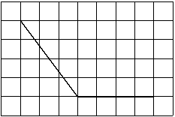
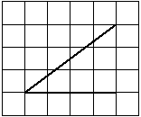
На клетчатой бумаге с размером клетки 1×1 изображён угол. Найдите синус этого угла.
На клетчатой бумаге с размером клетки 1×1 изображён угол. Найдите синус этого угла.
1

Slide 3
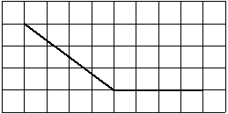
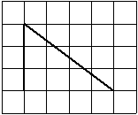
На клетчатой бумаге с размером клетки 1×1 изображён угол. Найдите косинус этого угла.
На клетчатой бумаге с размером клетки 1×1 изображён угол. Найдите косинус этого угла.
2

Slide 4
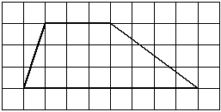
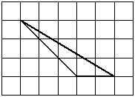
На клетчатой бумаге с размером клетки 1×1 изображена трапеция.
Найдите её площадь.
На клетчатой бумаге с размером клетки 1×1 изображён треугольник.
Найдите его площадь.
3

Slide 5
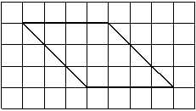
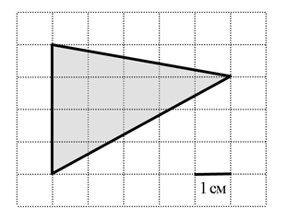
На клетчатой бумаге с размером клетки 1×1 изображена параллелограмм.
Найдите его площадь.
Найдите площадь треугольника, изображённого на клетчатой бумаге с размером клетки 1 см × 1 см (см. рис.). Ответ дайте в квадратных сантиметрах.
4

Slide 6
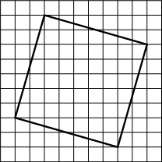
Найдите площадь квадрата, изображённого на клетчатой бумаге с размером клетки 1 см × 1 см (см. рис.). Ответ дайте в квадратных сантиметрах.
Площадь круга, изображённого на клетчатой бумаге, равна 16. Найдите площадь заштрихованного кругового сектора.
5

Slide 7
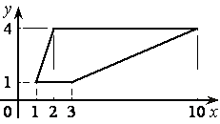
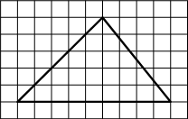
Найдите площадь трапеции, изображённой на рисунке.
На клетчатой бумаге с размером клетки 1×1 изображён треугольник.
Найдите его площадь.
6

Slide 8
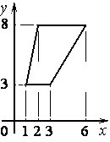
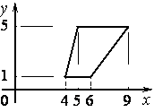
Найдите площадь трапеции, изображённой на рисунке.
Найдите площадь трапеции, изображённой на рисунке.
7

Slide 9
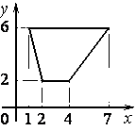
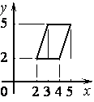
Найдите площадь трапеции, изображённой на рисунке.
Найдите площадь параллелограмма, изображённого на рисунке.
8

Slide 10
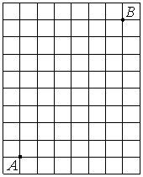
На клетчатой бумаге с размером клетки 1×1 отмечены точки A и B.
Найдите длину отрезка AB.
На клетчатой бумаге с размером клетки 1×1 отмечены точки A и B.
Найдите длину отрезка AB.
9

Slide 11
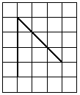
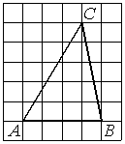
На клетчатой бумаге с размером клетки 1×1 изображён угол. Найдите его градусную величину.
На клетчатой бумаге с размером клетки 1×1 изображён треугольник ABC.
Найдите длину его средней линии, параллельной стороне AB.
10

Slide 12
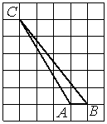
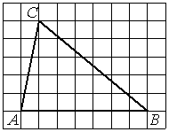
На клетчатой бумаге с размером клетки 1×1 изображён треугольник ABC.
Найдите длину его высоты, опущенной на сторону AB.
На клетчатой бумаге с размером клетки 1×1 изображён треугольник ABC.
Найдите длину его средней линии, параллельной стороне AB.
11

Slide 13
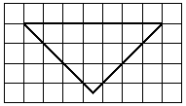
На клетчатой бумаге с размером клетки 1×1 изображён равнобедренный прямоугольный треугольник. Найдите радиус описанной около него окружности.
На клетчатой бумаге с размером клетки 1×1 изображён равнобедренный прямоугольный треугольник. Найдите радиус описанной около него окружности.
12

Slide 14
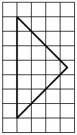
На клетчатой бумаге с размером клетки 1×1 изображён равнобедренный прямоугольный треугольник. Найдите длину его биссектрисы, выходящей из вершины прямого угла.
На клетчатой бумаге с размером клетки 1×1 изображён равнобедренный прямоугольный треугольник. Найдите длину его биссектрисы, выходящей из вершины прямого угла.
13

Slide 15
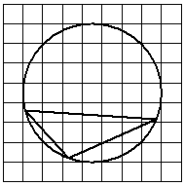
На клетчатой бумаге с размером клетки 1×1 изображён равнобедренный прямоугольный треугольник. Найдите длину его медианы, проведённой к гипотенузе.
На клетчатой бумаге с размером клетки 1×1 изображён треугольник. Найдите радиус описанной около него окружности.
14

Slide 16
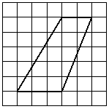
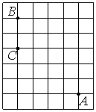
На клетчатой бумаге с размером клетки 1×1 изображена трапеция.
Найдите её площадь.
На клетчатой бумаге с размером клетки 1×1 отмечены точки A, B и C. Найдите расстояние от точки A до прямой BC.
15

Slide 17
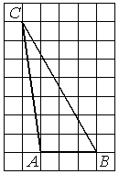
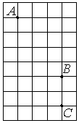
На клетчатой бумаге с размером клетки 1×1 изображён треугольник ABC. Найдите длину его средней линии, параллельной стороне AB.
На клетчатой бумаге с размером клетки 1×1 отмечены точки A, B и C. Найдите расстояние от точки A до прямой BC.
15

Slide 18
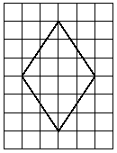
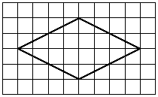
На клетчатой бумаге с размером клетки 1×1 изображён ромб. Найдите его площадь.
На клетчатой бумаге с размером клетки 1×1 изображён ромб. Найдите его площадь.
16

Slide 19
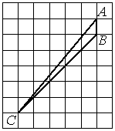
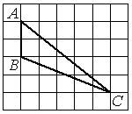
На клетчатой бумаге с размером клетки 1×1 изображён треугольник ABC. Найдите длину его средней линии, параллельной стороне AB.
На клетчатой бумаге с размером клетки 1×1 изображён треугольник ABC. Найдите длину его высоты, опущенной на сторону AB.
17

Slide 20
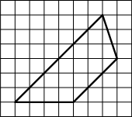
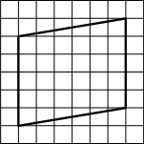
Найдите площадь трапеции, изображённой на клетчатой бумаге с размером клетки 1 см × 1 см (см. рис.). Ответ дайте в квадратных сантиметрах.
Найдите площадь параллелограмма, изображённого на клетчатой бумаге с размером клетки 1 см × 1 см (см. рис.). Ответ дайте в квадратных сантиметрах.
18

Slide 21
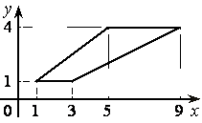
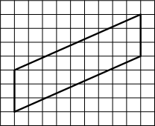
Найдите площадь трапеции, изображённой на рисунке.
Найдите площадь параллелограмма, изображённого на клетчатой бумаге с размером клетки 1 см × 1 см (см. рис.). Ответ дайте в квадратных сантиметрах.
19

Slide 22
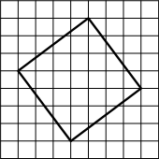
Найдите площадь квадрата, изображённого на клетчатой бумаге с размером клетки 1 см × 1 см (см. рис.). Ответ дайте в квадратных сантиметрах.
Площадь круга, изображённого на клетчатой бумаге, равна 12. Найдите площадь заштрихованного кругового сектора.
19

Slide 23
Найдите площадь квадрата, изображённого на клетчатой бумаге с размером клетки 1 см × 1 см (см. рис.). Ответ дайте в квадратных сантиметрах.
Площадь круга, изображённого на клетчатой бумаге, равна 12. Найдите площадь заштрихованного кругового сектора.
20

